Slide 1



Додаток для бронювання паркувальних місць для платформи iOS
Леонова Катерина Геннадіївна, група ПЗПІпз-23-1
Керівник: доц. каф. ПІ Ворочек О.Г.
25 червня 2025

Slide 2
Мета роботи
Мета роботи - розробка iOS додатку, що дозволяє бронювати паркувальні місця на підприємствах міста.
Актуальність даної роботи полягає в існуючій потребі співробітників компанії міста в новому сервісі, який надає можливість орендувати паркувальні місця в робочій будівлі компанії. Рішення, що використовується в даний час, має ряд недоліків, які необхідно виправити шляхом впровадження нової реалізації послуги.
Практична застосовність роботи полягає у можливості використання співробітниками компанії створеного iOS додатку для бронювання паркомісць у зручний для них робочий час через свої мобільні пристрої.
2

Slide 3
Аналіз проблеми (аналіз існуючих рішень)
Parkopedia
Truck Parking Europe
Parclick
Smart Parking Barrier System
Parquery
Klaus Multiparking
3

Slide 4
Постановка задачі та опис системи
Для досягнення мети були сформовані наступні задачі:
- Вивчити аналоги за темою роботи
- Вивчити API наданої серверної частини
- Обрати інструменти та технології для реалізації додатку
- Обрати архітектуру додатку
- Створити макети екрану
- Розробити iOS додаток для бронювання парковок
- Провести тестування додатку
- Підготувати необхідну технічну документацію
4

Slide 5











Вибір технологій розробки
5

Slide 6
Архітектура створенного програмного забезпечення
Діаграма моделей серверу
6

Slide 7
Архітектура створенного програмного забезпечення
Діаграма взаємодії екранів
7

Slide 8
Архітектура створенного програмного забезпечення
8

Slide 9
Опис програмного забезпечення, що було використано у дослідженні
1 Дизайн програми - сервіс Figma.
2 Взаємодія з серверною частиною - 8 моделей (AuthModel, CarsModel, ReservationsModel, ParkingSpotsModel, CanvasModel, OnCanvasCoordsModel, ParkingLevelsModel, BuildingModel).
3 Зберігання даних - 2 внутрішніх сховища - Keychain та UserDefaults.
9

Slide 10
Інтерфейс користувача
10

Slide 11
Інтерфейс користувача
11

Slide 12
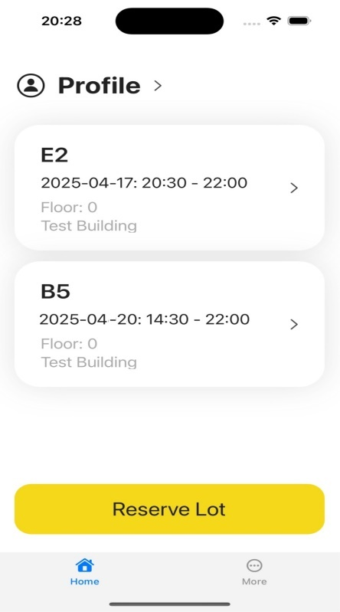
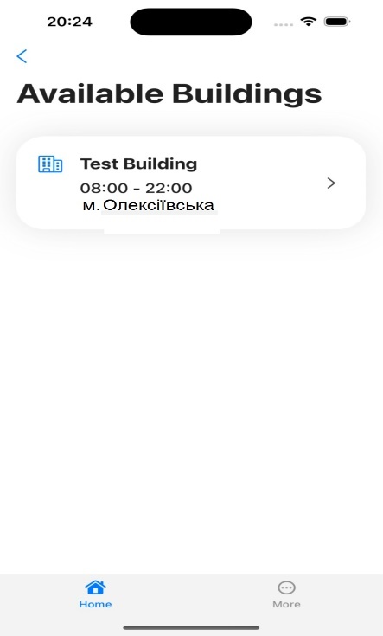
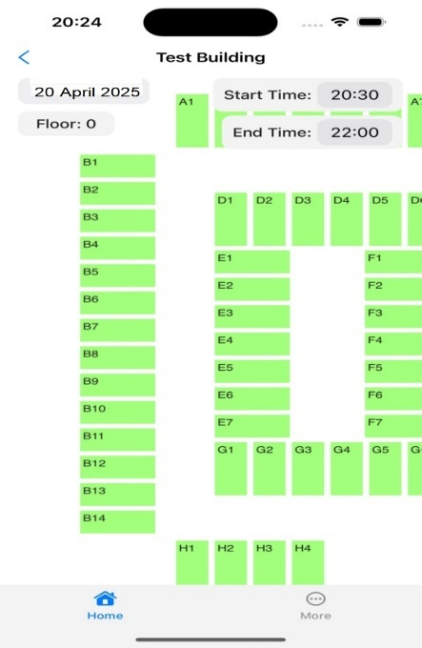
Інтерфейс користувача
12

Slide 13
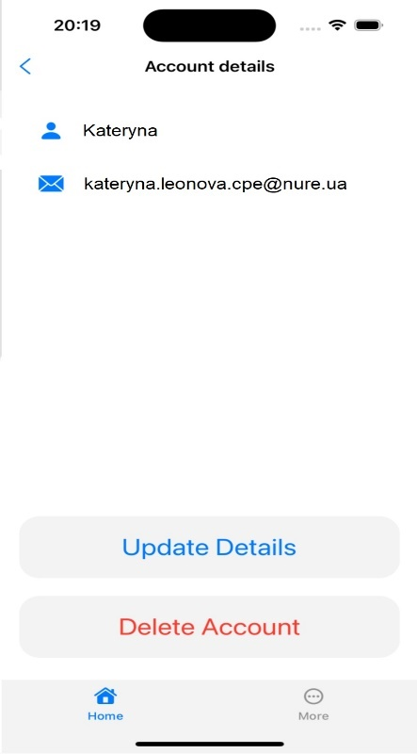
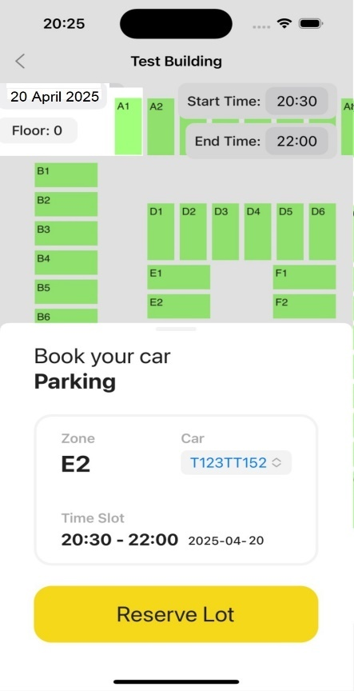
Інтерфейс користувача
13

Slide 14
Інтерфейс користувача
14

Slide 15
Інтерфейс користувача
15

Slide 16
Тестування
1 Юніт-тести
2 Тести знімків
3 Ручне тестування
16

Slide 17
Підсумки
Було реалізовано iOS додаток, що дозволяє співробітникам офісу міської компанії орендувати паркомісця в робочій будівлі.
Переваги:
- Сучасний дизайн, що відповідає дизайн-коду компанії-клієнта
- Наявність великої кількості функціональних можливостей
- Висока швидкість роботи завдяки нативному характеру додатку
- Масштабованість і простота підтримки завдяки використанню відповідного архітектурного шаблону
- Підтримка декількох мов
- Можливість оренди будівель в офісі компанії
- Наявність лімітів на кількість орендованих місць на одного співробітника для збільшення кількості можливих користувачів автостоянки.
Недоліки:
- Відсутність авторизації за допомогою FaceID / TouchID
- Відсутність push-повідомлень про статус орендованих приміщень
- Відсутність фільтрації будівель за містом
17

Slide 18
Підсумки
Отриманий додаток має більший функціонал та забезпечує необхідний доступ до сервісу для співробітників компанії в місті.
Можливості для подальшого розвитку:
- Додавання авторизації за допомогою FaceID / TouchID
- Додавання push-повідомлень
- Додавання додаткового функціоналу для прискореної оренди паркувальних місць відповідно до заданих параметрів
- Додавання навчальних посібників з використання додатку
- Проведення більш глибокого тестування модулів та інтеграції
- Впровадження збору статистики використання паркувальних місць.
18

